Slide 1
AI 실전 1주차
나만의 모델 설계 과정 및 진행
Feat. tensorflow

Slide 2
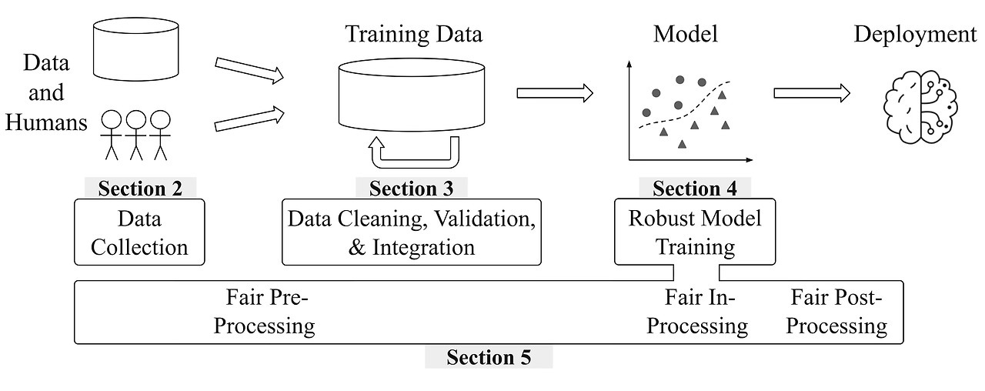
모델 제작 과정

Slide 3
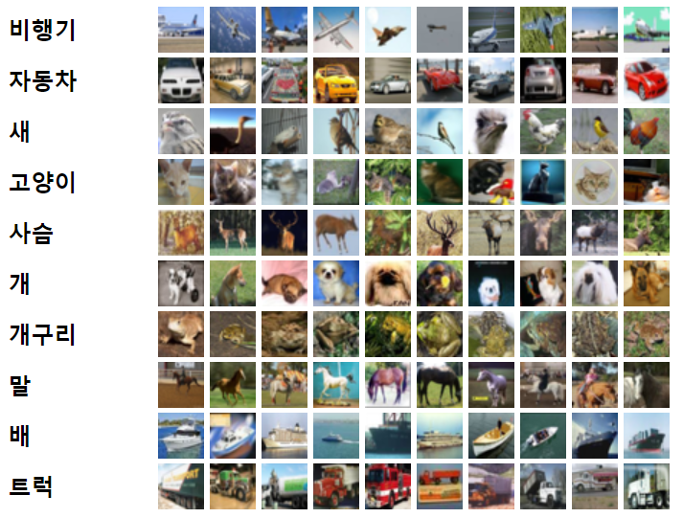
CIFAR-10 DataSet

Slide 4
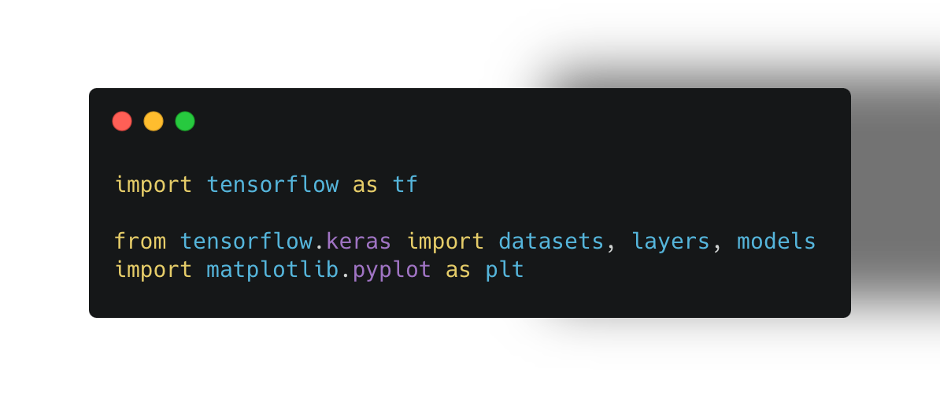
필요한 라이브러리 불러오기

Slide 5
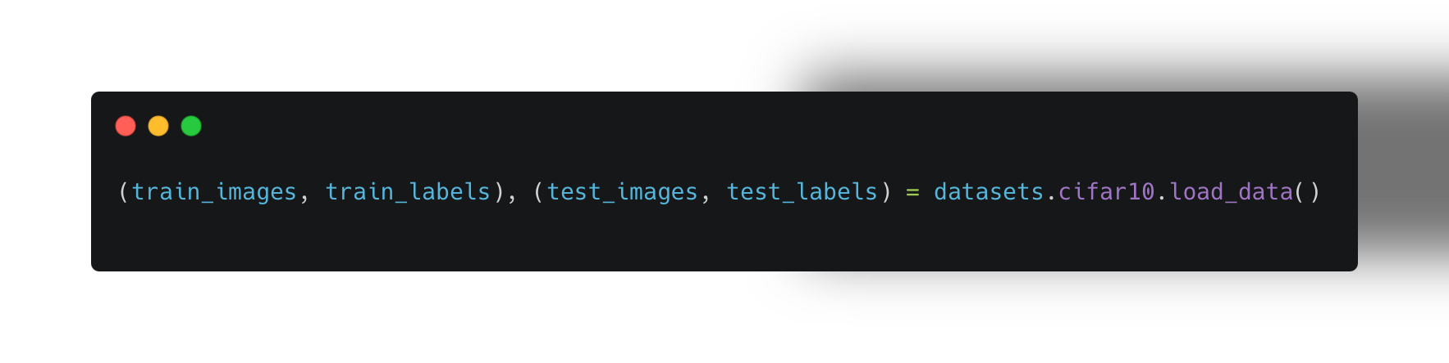
1. Load DataSet

Slide 6
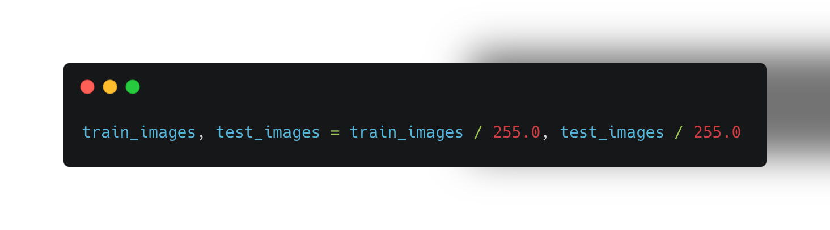
2. data preprocessing

Slide 7
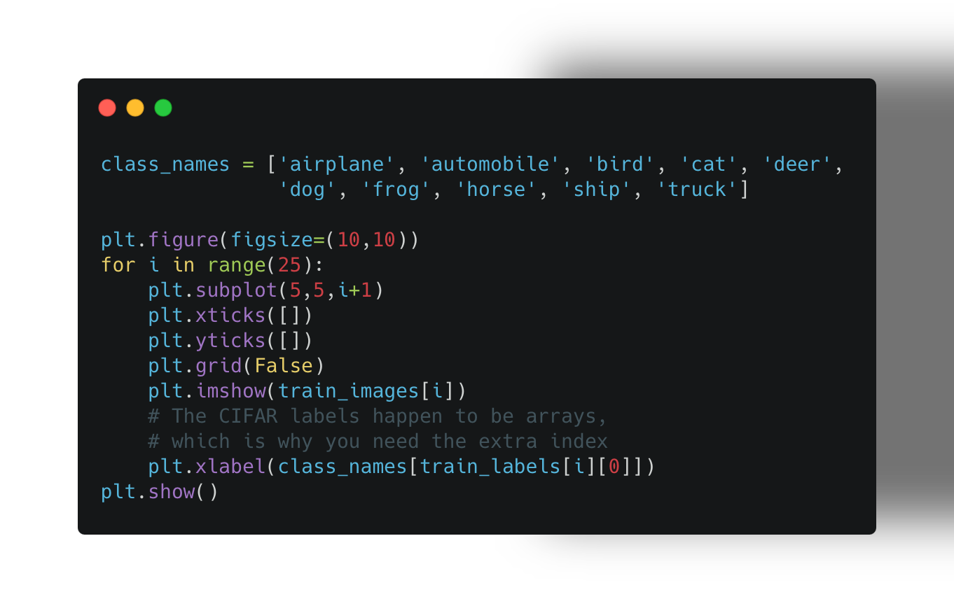
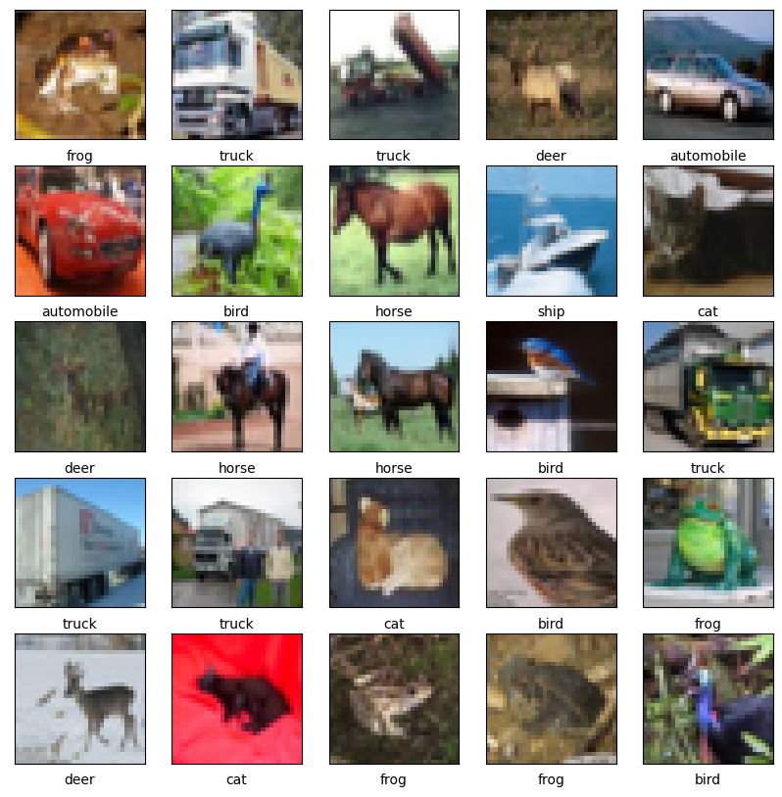
3. Check dataset

Slide 8
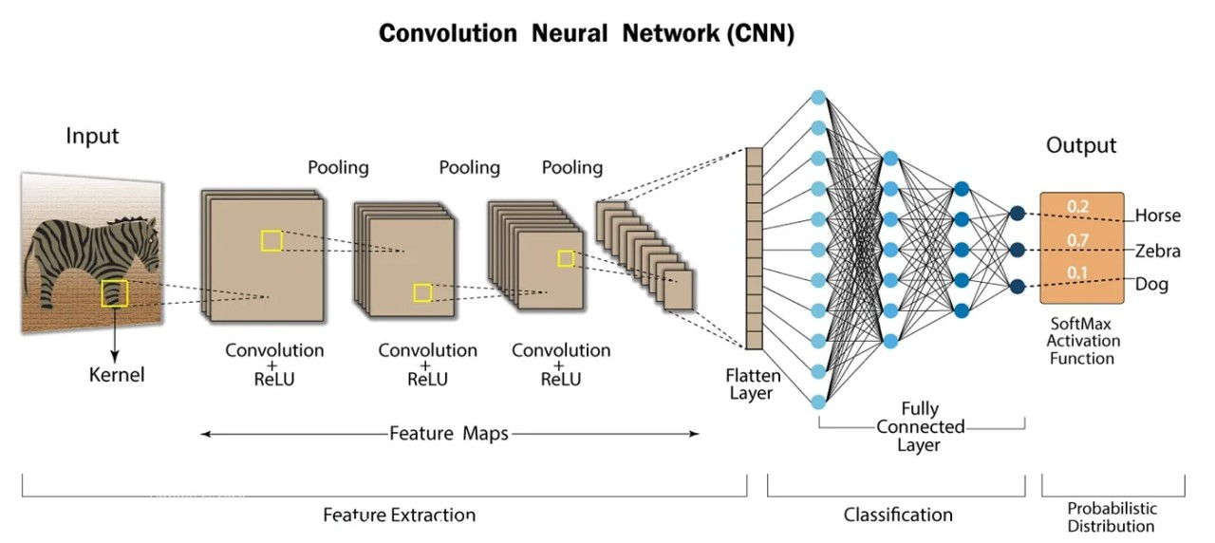
CNN model struct

Slide 9
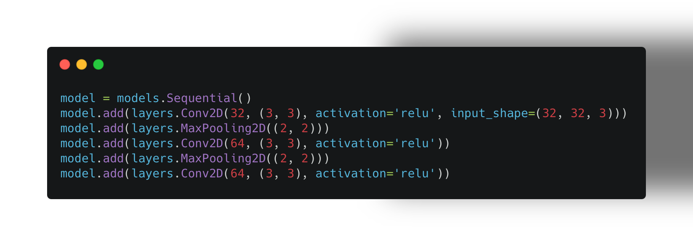
4. Model create (특성 추출)

Slide 10
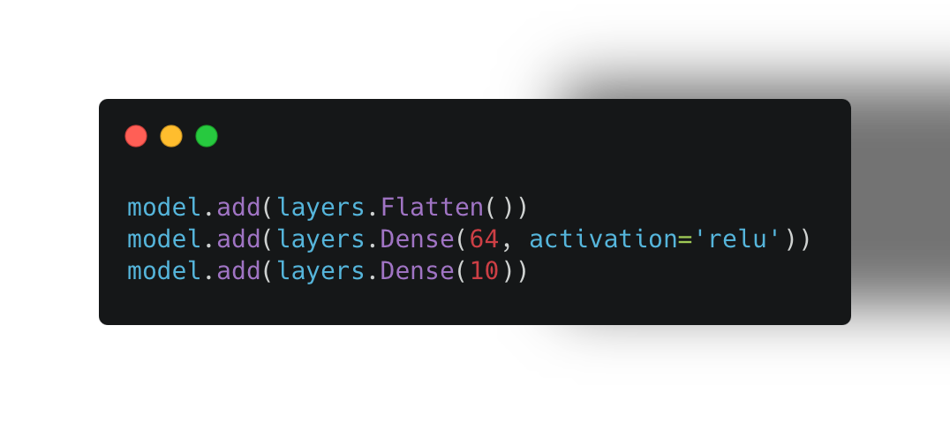
4.1 Model create (클래스 분류)

Slide 11
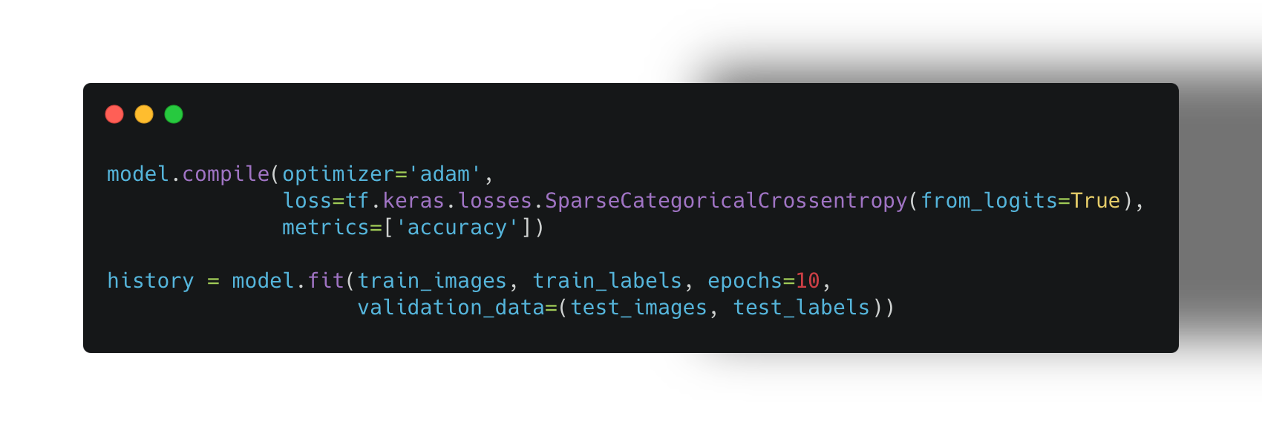
5. Model optimizer settings and train

Slide 12
과제 실습 100가지 종류 스포츠 이미지 분류하기
https://www.kaggle.com/datasets/gpiosenka/sports-classification/data

Slide 13
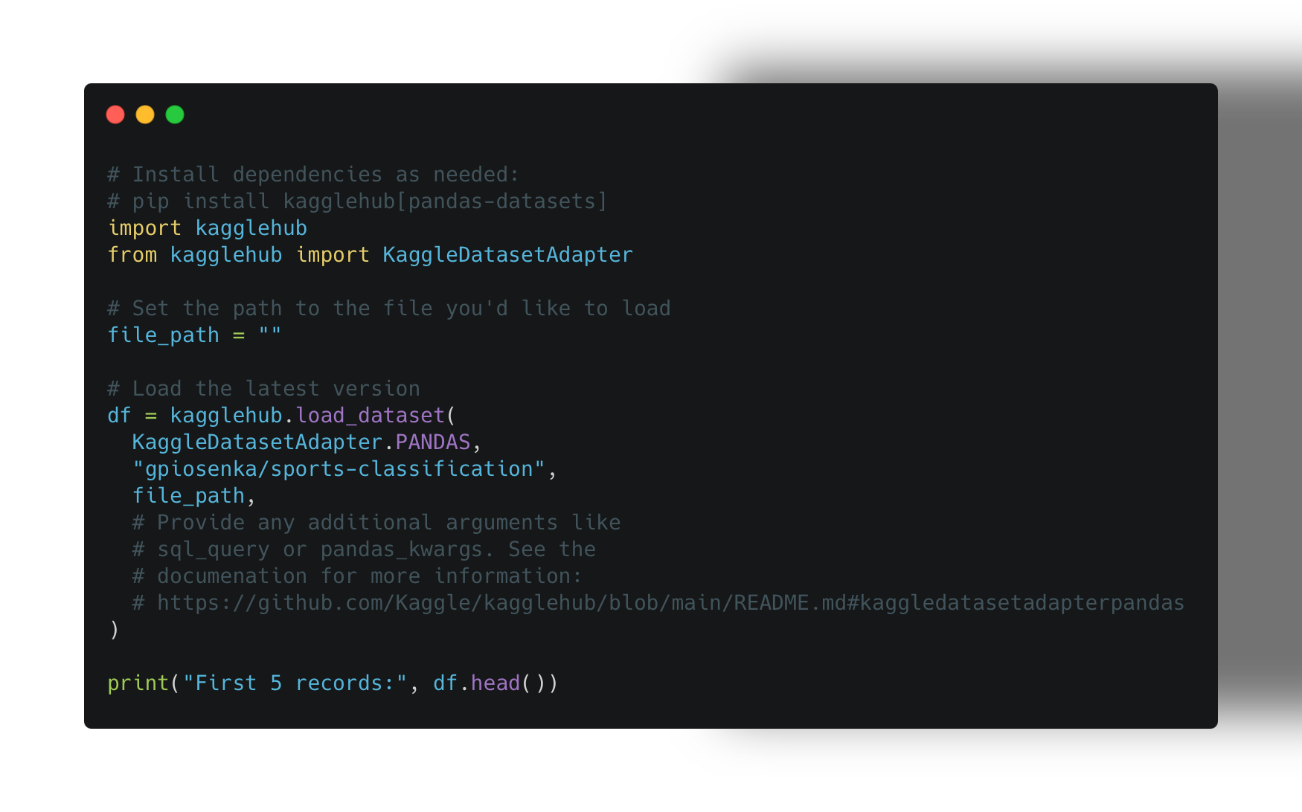
Dataset download code

